Slide 1
音乐：猪小弟

Slide 2
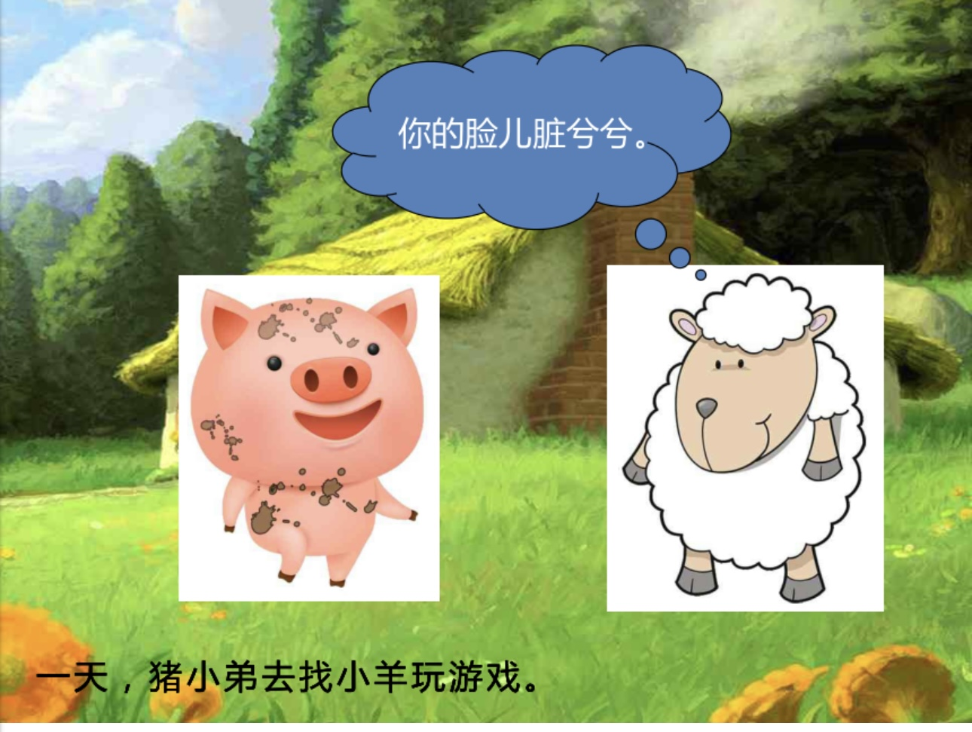

Slide 3


Slide 4
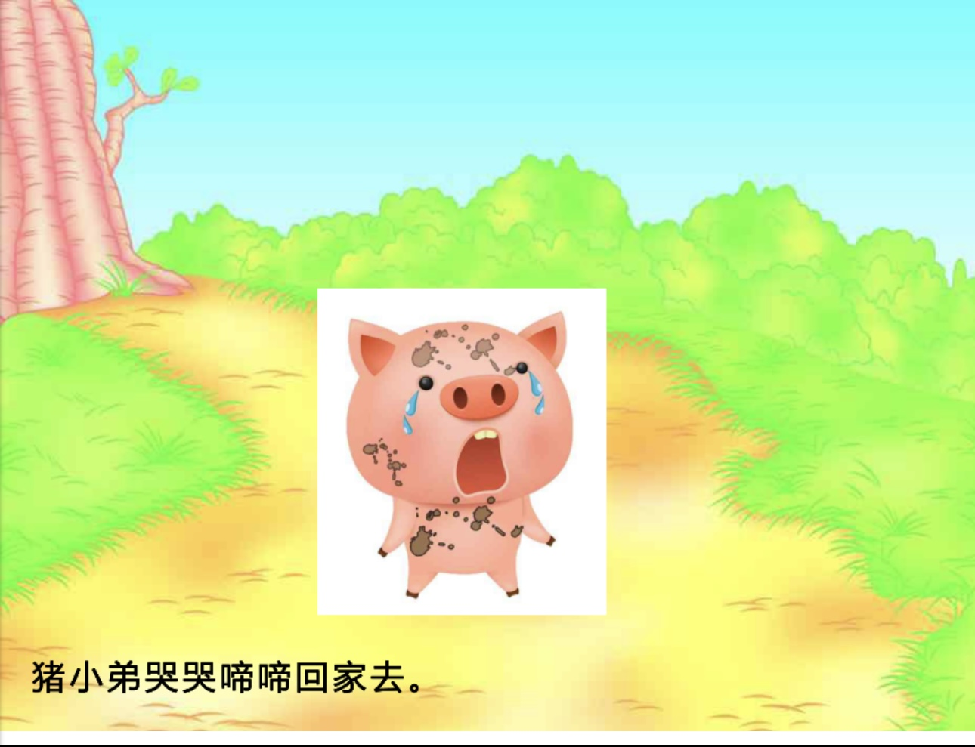

Slide 5


Slide 6
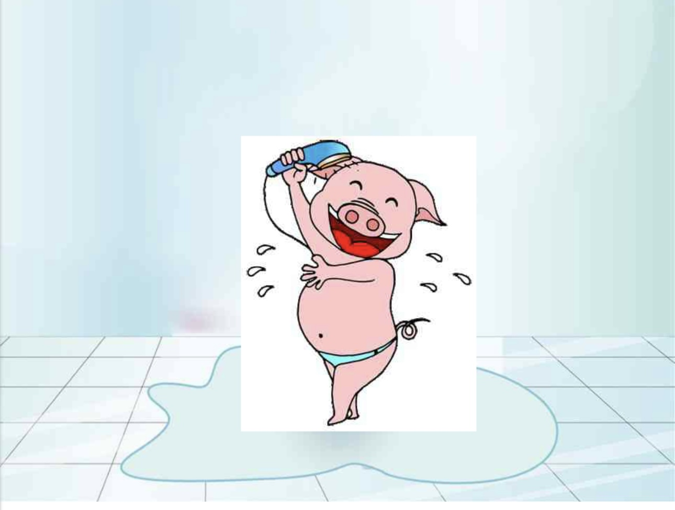

Slide 7


